Slide 1
PULSE
كوتشك المصري في بيتك — مجاني ١٠٠٪
pulse.geddo.online

Slide 2
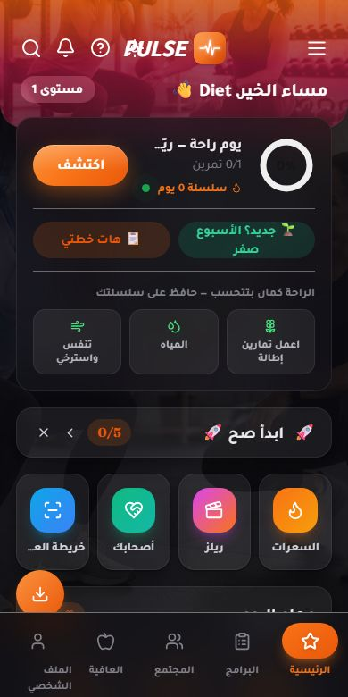
1 / 8
يومك في شاشة واحدة هادية
تمرين النهارده — زرار واحد يبدأ
مهام يومية بنقط ومكافآت
سلسلة أيام وفريز وعجلة حظ
المستخدم يختار اللي يبان — ثبّت اللي يعجبك
pulse.geddo.online

Slide 3
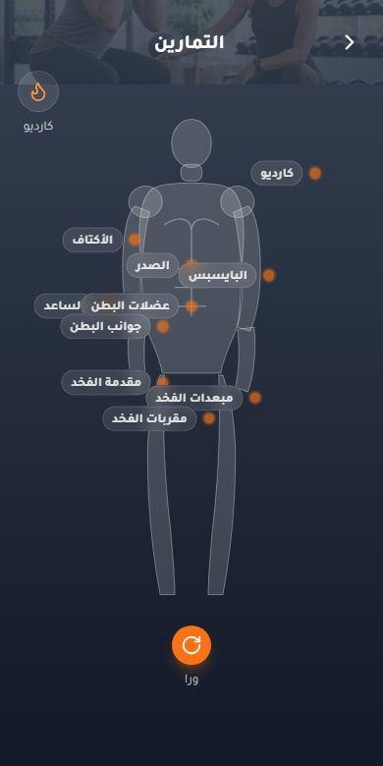
2 / 8
دوس على العضلة وخد جلسة
خريطة جسم تفاعلية — قدام ووراء
فيديو شرح لكل تمرينة
شخصية متحركة بتوريك الحركة
سجّل أوزانك — واحتفال بالأرقام الجديدة
pulse.geddo.online

Slide 4
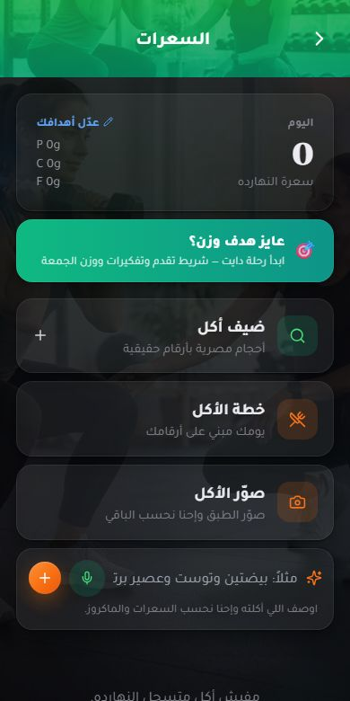
3 / 8
سعرات بالأكل المصري
١٥٤ أكلة مصرية بقيمها الحقيقية
سجّل بصوتك — «أكلت كشري»
امسح الباركود وخد تقييم لهدفك
صوّر طبقك والذكاء يقدّر السعرات
pulse.geddo.online

Slide 5
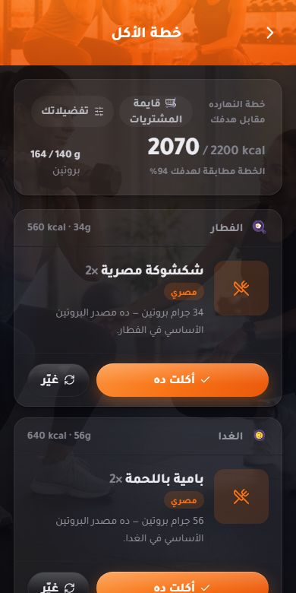
4 / 8
خطة أكل بتشرح نفسها
مبنية على هدف وجسم المستخدم
كل طبق معاه السبب
يوم التمرين ياخد ٢٠٠+ سعرة أوتوماتيك
بدّل أي طبق — وقايمة مشتريات جاهزة
pulse.geddo.online

Slide 6
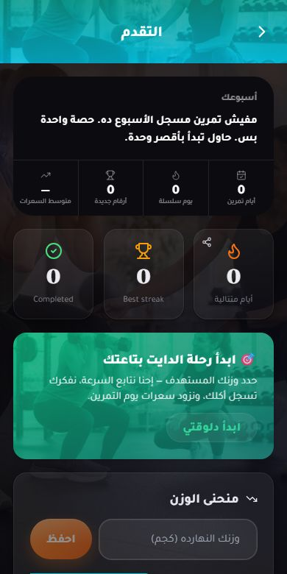
5 / 8
التقدم ورحلة الدايت
حدد وزنك المستهدف — وشريط تقدم ليه
ماشي صح ولا متأخر — بسرعة صحية
تفكيرات ذكية: سجّل أكلك ووزن الجمعة
وصلت لهدفك؟ احتفال و٣٠٠ نقطة
pulse.geddo.online

Slide 7
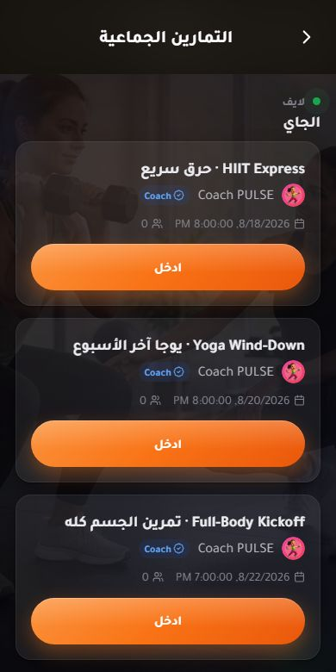
6 / 8
حصص لايف مع بعض
غرف بفيديو متزامن يتحكم فيه الكوتش
تايمر مشترك للكل في نفس اللحظة
تفاعلات لايف وشات وملاحظات صوتية
جدول أسبوعي: جسم كامل وحرق ويوجا
pulse.geddo.online

Slide 8
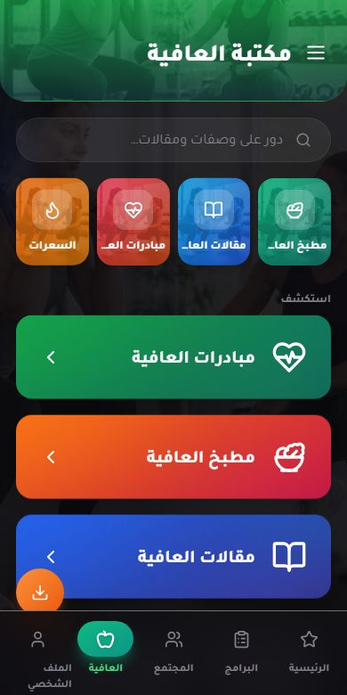
7 / 8
مكتبة صحية بالعربي
١٢٠+ مقال صحي مكتوب بالمصري
٩٠+ وصفة صحية بالسعرات
نوم وضغط وسكر ومفاصل
فيديوهات قصيرة مختارة
pulse.geddo.online

Slide 9
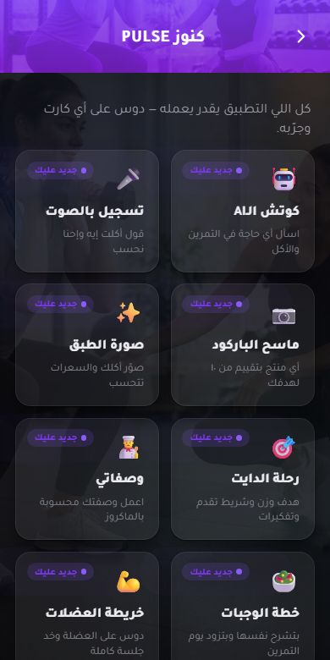
8 / 8
وكنوز تانية كتير
كوتش AI بيرد بالمصري
دوري أسبوعي وتحديات ١ ضد ١
مجتمع وأصحاب وتشجيع
إشعارات ذكية وإيميلات متابعة
pulse.geddo.online

Slide 10
كل ده مجاني. كله.
من غير فيزا ولا اشتراك — يشتغل من المتصفح كتطبيق
pulse.geddo.online

